Slide 2
提出の際は、A3用紙2枚で分割印刷して、貼り合わせてください。

Slide 3
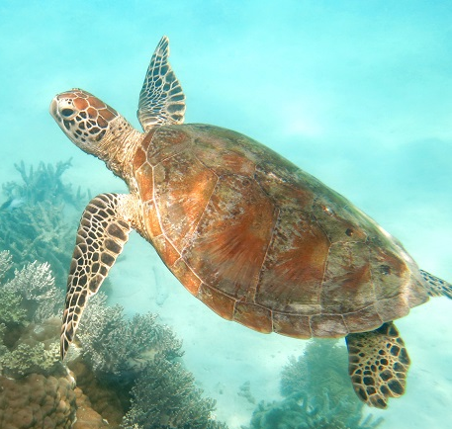
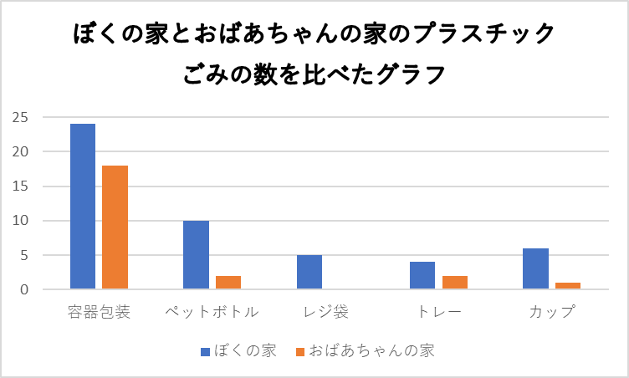
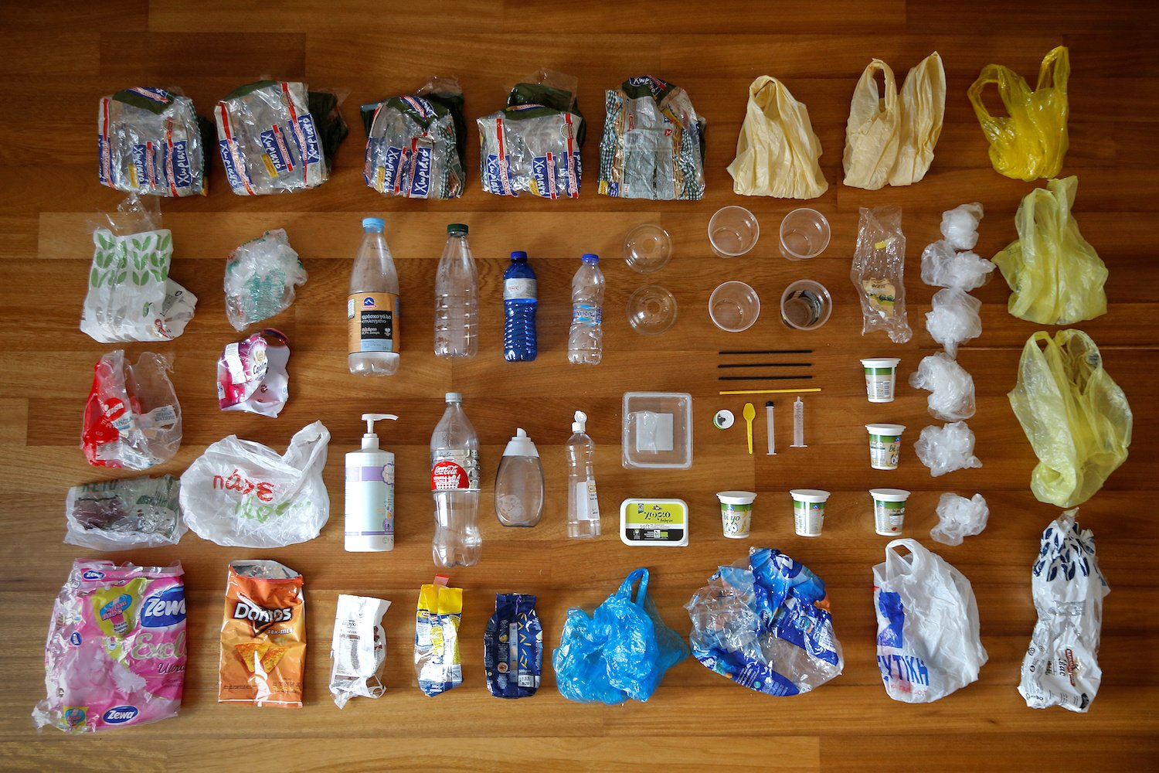
こちらの作品は「一つの例」を示したモデルです。自分なりに作ってみましょう。
ごみを減らして海の生き物を守ろう
６年
登東 太郎
１．きっかけ
社会科の勉強で水のことを勉強しました。ぼくはウミガメが大好きです。そんなウミガメは人間が出したごみで苦しんでいることも知りました。そこで僕の家で出しているプラスチックごみの数を調べることにしました。
２．予想
毎日出ると思います。一日で30個ぐらい？
３．方法
家にあるきまったゴミ箱のゴミの数を数えます。おばあちゃんに協力してもらっておばあちゃんの家のゴミもききます。「プラ」のマークを探すことをしてみます。
４．結果
【結果について調べたこと①】
・おばあちゃんの家は僕の家よりもゴミが少なかった。
・容器ほうそうのゴミが一番多かった。
・おばあちゃんの家にはレジ袋がなかった。
・ゼリーやプリンのカップは子どもが多いと出てしまう。
おばあちゃんはいつもレジ袋をカバンに入れていると言っていた。
【結果について調べたこと②】
実際のゴミを写真でとってみました（左の写真）
・セブンで買ったコールスローが入っていた袋
・セブンでお母さんが買ったコーヒーの入れ物
・妹が食べたポテトチップスの入っていた袋
・夕飯のコロッケの容器
・朝ごはんのパンが入っていた袋 などがありました。
５．わかったこと
ぼくの家は人数がおばあちゃんの家よりも多いから、ゴミの量も多かった。おばあちゃんはちゃんとスーパー万代でリサイクルしていた。レジ袋ももらわないようにしていた。袋を開けたらすぐにごみになるので、ゴミをもらわないことが大切だということもわかった。
６．これからに向けて
ぼくはこれまでごみを出さない努力もしていないし、ゴミをもらってしまっていると思った。でも、ぼくだけがごみをへらすようなことをやってもウミガメは救えないと思う。一人ひとりががんばったらゴミはもっと減ると思った。もっとみんなで取り組まないと地球がだめになってしまうのじゃないかな。少しでも自分にできることをして、まわりのひとにも、協力してもらえるように伝えていきたい。

Slide 4
年 組 名前（ ）
１．きっかけ
４．結果
２．予想
３．方法
５．わかったこと
６．これからに向けて

